Slide 2
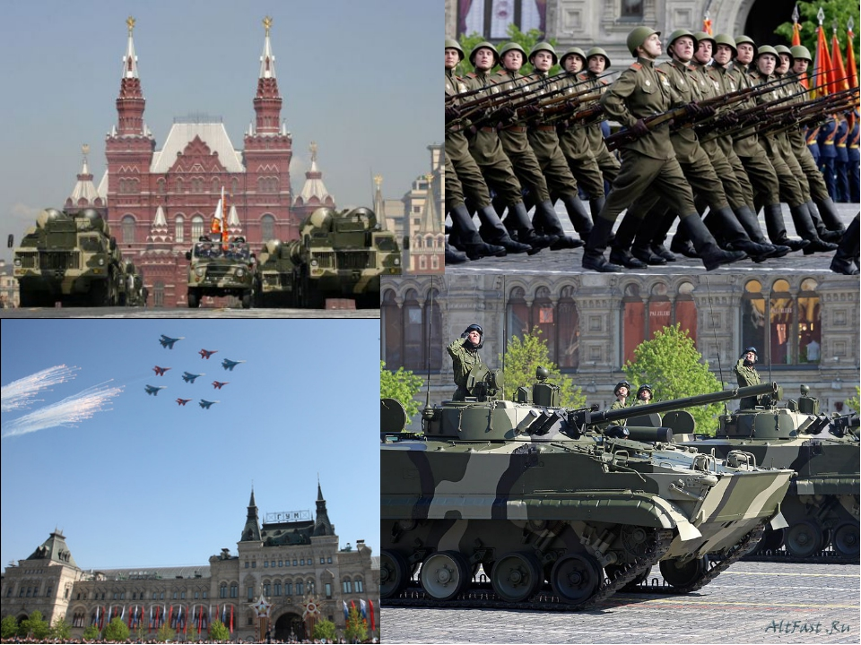
У каждого народа , в каждой стране есть своя Армия. Сегодня Российская Армия надёжно защищает свою страну от всех врагов, охраняет бесценное достояние мира. Российский солдат показывает образцы смелости, мужества, героизма. 23 февраля –государственный праздник в РФ.

Slide 3
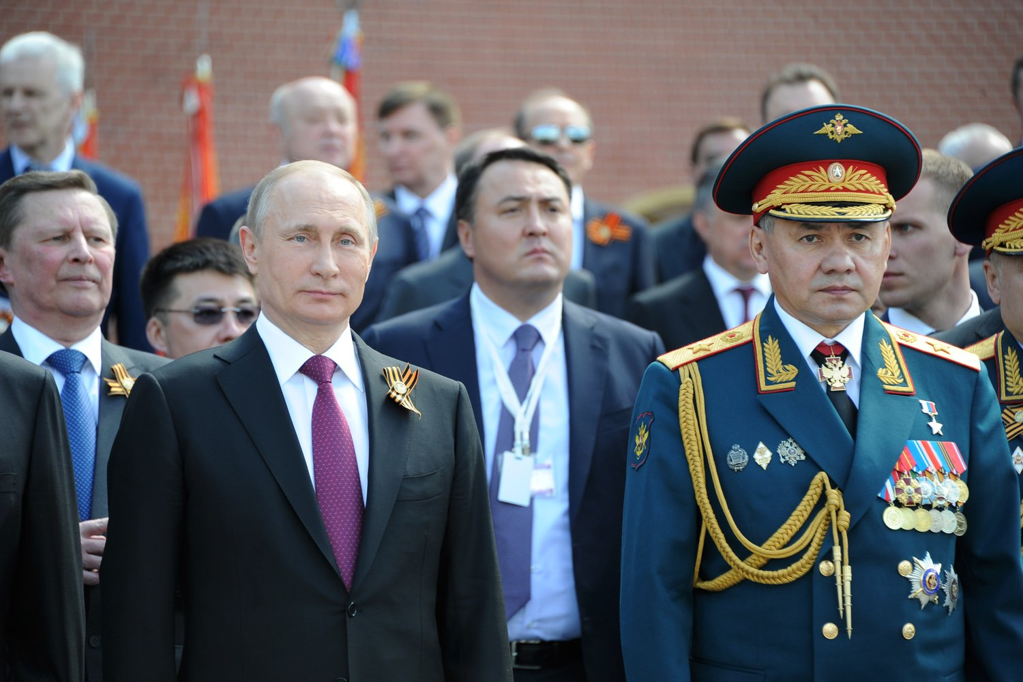
Верховным главнокомандующим Вооружёнными силами РФ является президент РФ Владимир Владимирович Путин. Непосредственное руководство Вооружёнными Силами РФ через Министерство обороны осуществляет Министр обороны РФ Сергей Кужугетович Шойгу.

Slide 5
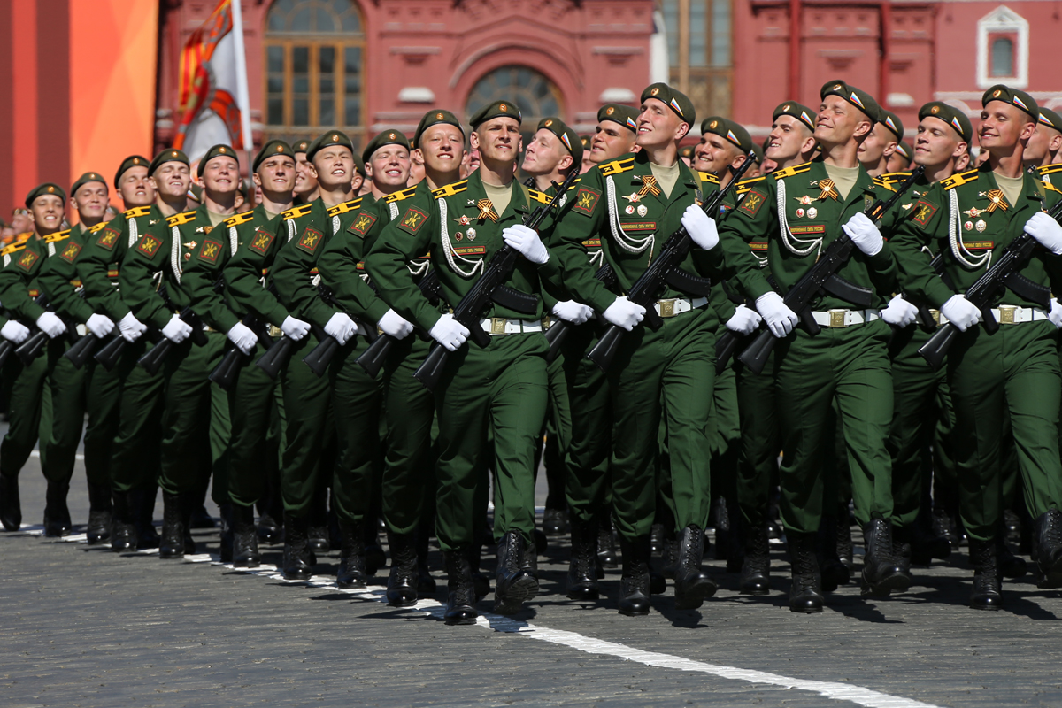
Без кого не может обойтись Армия?
В Армии главный это солдат – боец, военный человек, воин (храбрый, отважный, сильный, смелый, отзывчивый, умелый бравый).

Slide 6
Военная техника. Кто ей управляет?

Slide 7
В настоящее время Вооружённые силы включают в себя вида войск.

Slide 8
Сухопутные войска – являются одним из крупных видов войск, боевые действия которого происходят на суше. В составе сухопутных войск находятся различные войска предназначенные для выполнения определённых задач. СВ включают в себя такие войска как мотострелковые, танковые, ракетные войска и артиллерия, войска противовоздушной обороны и специальные войска.

Slide 10
ВВС - один из видов войск РФ, предназначенный для разведки вражеских сил, защите воздушного пространства с воздуха и с земли, предупреждение о нападении вражеских сил, поражение вражеских сил, поддержка сухопутных войск и флота, а так же десантирование десантов и транспортировка войск, техники и ценностей. В свою очередь военно-воздушные силы подразделяются на : дальнюю, фронтовую, военно-транспортную, армейскую авиации, в составе которых так же могут быть такие силы как: штурмовая, разведывательная, транспортная, истребительная и бомбардировочная.

Slide 11
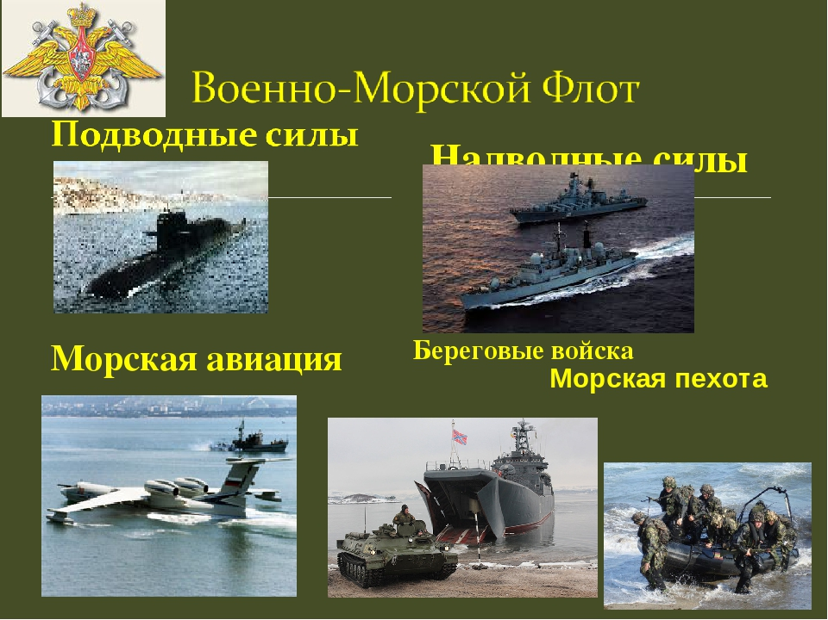
ВМФ несут службу на воде и под водой. Основными задачами ВМФ является: защита границ государства от вражеских сил, обеспечение безопасности морехозяйственной деятельности в Мирном океане, демонстрация силы и мобильности, обеспечение участия в военных операциях.

Slide 12
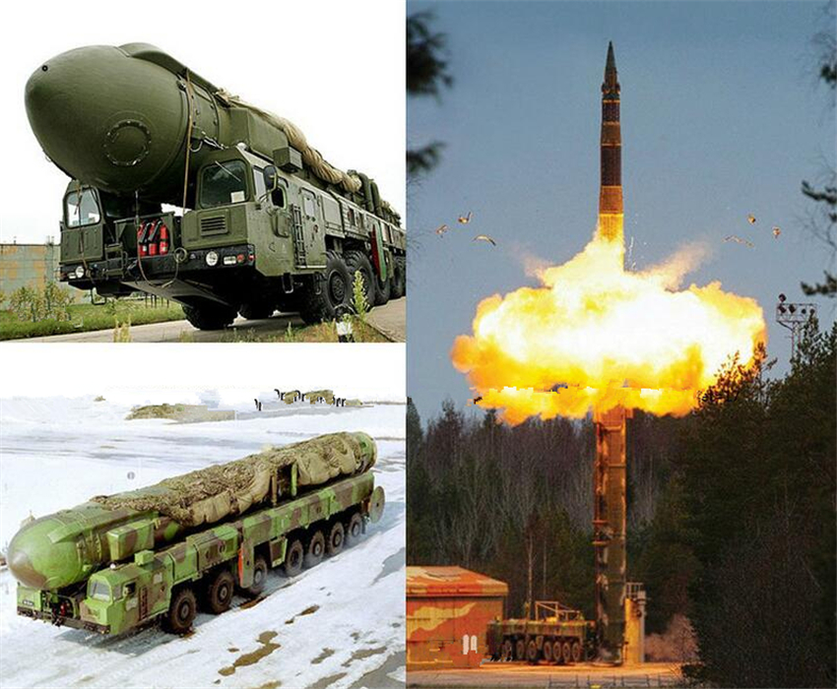
Ракетные войска стратегического назначения – отдельный род войск РФ, предназначенный для подавления и сдерживания агрессии противника. В состав РВСН входят ракетные баллистические комплексы мобильного и шахтного базирования, а также ракетные комплексы с ядерными боеголовками.

Slide 13
ВДВ –отдельный род войск быстрого реагирования, ведущие боевые действия с воздуха и в тылу противника.

Slide 14
Танком управляет…..(танкист). Из пушки стреляет .… (артиллерист). За штурвалом самолёта сидит ….(пилот). Из пулемёта строчит ….(пулемётчик). В разведку ходит ….(разведчик). Границу охраняет ….(пограничник). На подводной лодке несёт службу …(моряк подводник). На кораблях служат ….(моряки).
Моряки, лётчики, подводники охраняют нашу Родину. Зачем они это делают? (ЧТОБЫ НЕ БЫЛО ВОЙНЫ, БЫЛ МИР, ДЕТИ РОСЛИ И УЧИЛИСЬ).

